Slide 1
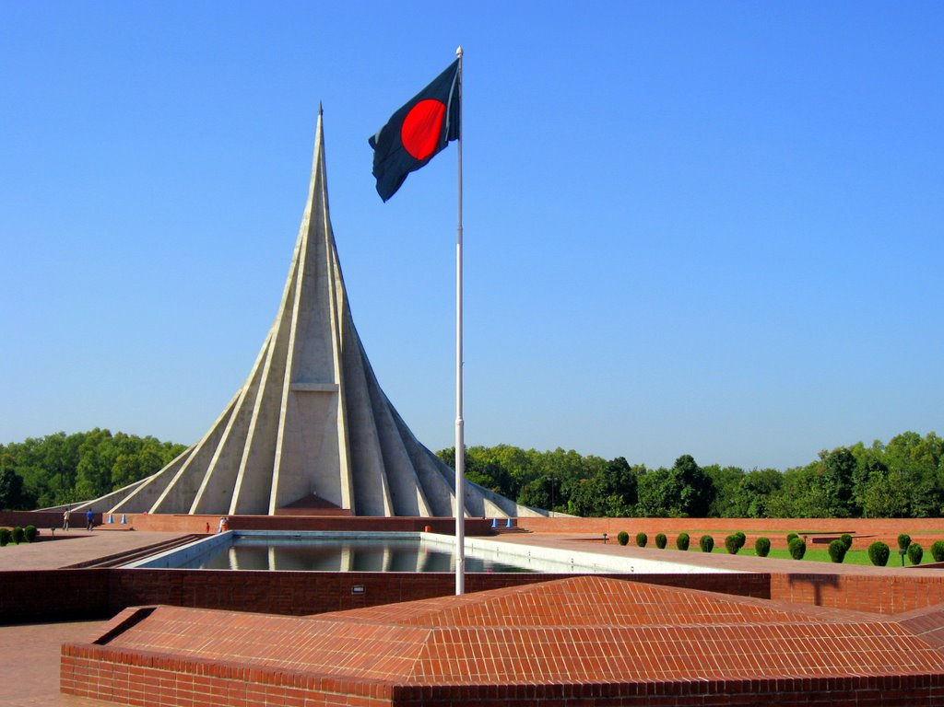
01

Slide 2
সকলকে আজকের আলোচনায়
02

Slide 3
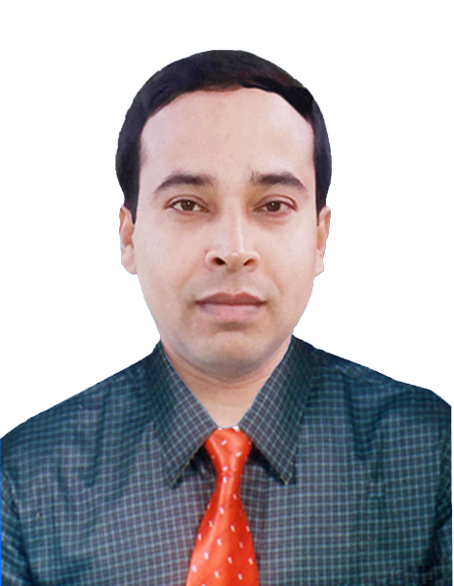
Web: https://medatecblog.wordpress.com/
03

Slide 4
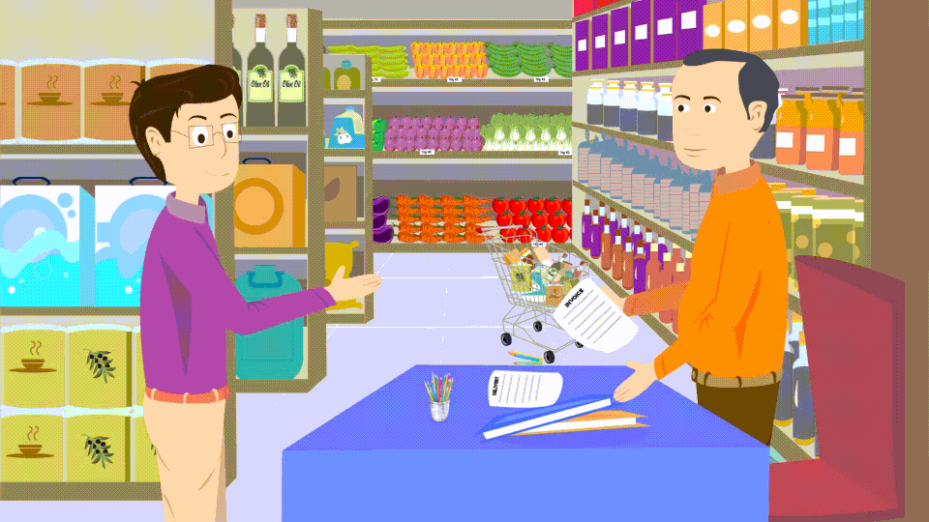
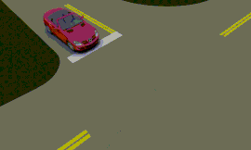
নিচের ছবি গুলো ভালোভাবে লক্ষ করো
04

Slide 5
ঘটনা ও লেনদেন
পাঠ ষোষণা
আজকের পাঠ
হিসাববিজ্ঞান নীতি ও প্রয়োগ-১
একাদশ শ্রেণি
অধ্যায় ২: লেনদেন
05

Slide 6
শিখনফল
পাঠ শেষে ছা্ত্র/ছাত্রীরা ……..
১. ঘটনা কী?
২. লেনদেন কী?
৩. লেনদেনের বৈশিষ্ট্য
৪. লেনদেনের দ্বৈতসত্তা
বিষয়ে জানতে পারবে
06

Slide 7
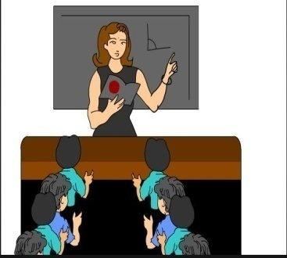
পাঠ আলোচনা
নিচের চিত্র দুটি লক্ষ করোঃ
07

Slide 8
প্রিয় শিক্ষার্থীরা তোমরা যদি পূর্বের চিত্র ভালো ভাবে খেয়াল করো তাহলে-
ঘটনা কী?
লেনদেন কী ?
তা জানতে পারবে
ঘটনা : কোন কিছুর সংগঠন বা কোনো অবস্থার পরিবর্তন কে
ঘটনা বলে । যেমনঃ
মটরগাড়ীর থেকে পড়ে যাওয়া
08

Slide 9
লেনদেন : যে সকল ঘটনা কোনো ব্যক্তি বা প্রতিষ্ঠানের আর্থিক
অবস্থার পরিবর্তন করে তাকে লেনদেন বলে। যেমন
দোকান থেকে দ্রব্য ক্রয়
09

Slide 10
লেনদেনের বৈশিষ্ট্যঃ
আর্থিক অবস্থার পরিবর্তন ।
অর্থের মাপকাঠিতে পরিমাপযোগ্য
দুটি পক্ষ
স্বয়ং সম্পূর্ন
হিসাব-নিকাশের ভিত্তি
10

Slide 11
লেনদেনের দ্বৈতসত্তা
11

Slide 12
প্রিয় শিক্ষার্থীরা তোমরা পূর্বের চিত্রটিতে দেখতে পেলে একজন ক্রেতা ক্রয় করছে ও একজন বিক্রেতা তার নিকট পন্য বিক্রয় করছে। আর এটাই হলো লেনদেনের দ্বৈত সত্তা অর্থাৎপ্রতিটি লেনদেনে দুটি পক্ষ থাকে এক পক্ষ সুবিধা গ্রহণ করে অন্য পক্ষ সুবিধা প্রদান করে।
সুবিধা গ্রহণ কারী
সুবিধা প্রদানকারী
13

Slide 13
চিত্র ১
”সকল লেনদেন ঘটনা, কিন্তু সকল ঘটনা লেনদেন নয়”- উক্তিটির ব্যাখ্যা কর।
চিত্র ২
শুধুমাত্র ঘটনা : কারণ আর্থিক কোনো পরিবর্তন হয়নি
লেনদেন: কারণ আর্থিক পরিবর্তন হয়েছে
১.যে সকল ঘটনা আর্থিক অবস্থার পরিবর্তন করে তাকে লেনদেন বলে। যেমন চিত্র ২
২.যে সকল ঘটনা আর্থিক অবস্থার পরিবর্তন করেনা তাকে শুধুমাত্র ঘটনা বলে যেমন চিত্র ১
অর্থাৎ আমরা বলতে পারি যে লেনদেনটি ঘটনা কিন্তু ঘটনাটি লেনদেন নাও হতে পারে কারণ তার সাথে আর্থিক অবস্থার পরিবর্তন নাও হতে পারে।
14

Slide 14
একক কাজ
১.ঘটনা বলতে কী বুঝ।
২. লেনদেন কী?
15

Slide 15
দলীয় কাজ
(১) ঘটনা ও লেনদেনের মধ্যে পার্ক্য লিখ
(২) ”সকল লেনদেন ঘটনা, কিন্তু সকল ঘটনা লেনদেন নয়”- উক্তিটির ব্যাখ্যা কর।
16

Slide 16
মূল্যায়ন
(১) ঘটনা কোনো অবস্থার------করে ?
ক. পরিবর্তন খ. বৃদ্ধি
গ. হ্রাস করে ঘ. গবেষণা
উত্তরঃ ক পরিবর্তন
২. প্রত্যেকটা লেনদেনের কয়টা পক্ষ আছে ?
ক. ১টি খ. ২টি
গ. ৩টি ঘ. কোনোটি নয়
উত্তরঃ ২টি
৩. মালিক তার মেয়ের বিবাহ দিলেন। ঘটনাটি –
ক. লেনদেন নয় খ. লেনদেন
গ. দুর্ঘটনা ঘ. কোনোটি নয়
উত্তরঃ খ লেনদেন নয়
17

Slide 17
বাড়ির কাজ
ক.ঘটনা কী?
খ.লেনদেন কী?
গ.লেনদেনের বৈশিষ্ট্য লিখ
ঘ.লেনদেনের দ্বৈতসত্তা লিখ
18

Slide 18
সকলে সুস্থ্য থেকো ও ভালো থেকো । পরবর্তী ক্লাশের আমন্ত্রণ রইল সকলকে ধন্যবাদ
19

